Slide 1


Temel Programlama 1
Öğr. Gör. Furkan DURMUŞ
Samsun Üniversitesi
Teknik Bilimler Meslek Yüksekokulu

Slide 2
Bu Haftanın Ders Kazanımları
Bu haftayı bitirdiğinizde,
1
}
}
Önceki Hafta Uygulama Örneği
2
}
}
Parametreli Fonksiyonlar
3
}
}
Fonksiyonlar ile Oyun Örneği
öğrenmiş olacaksınız.

Slide 3
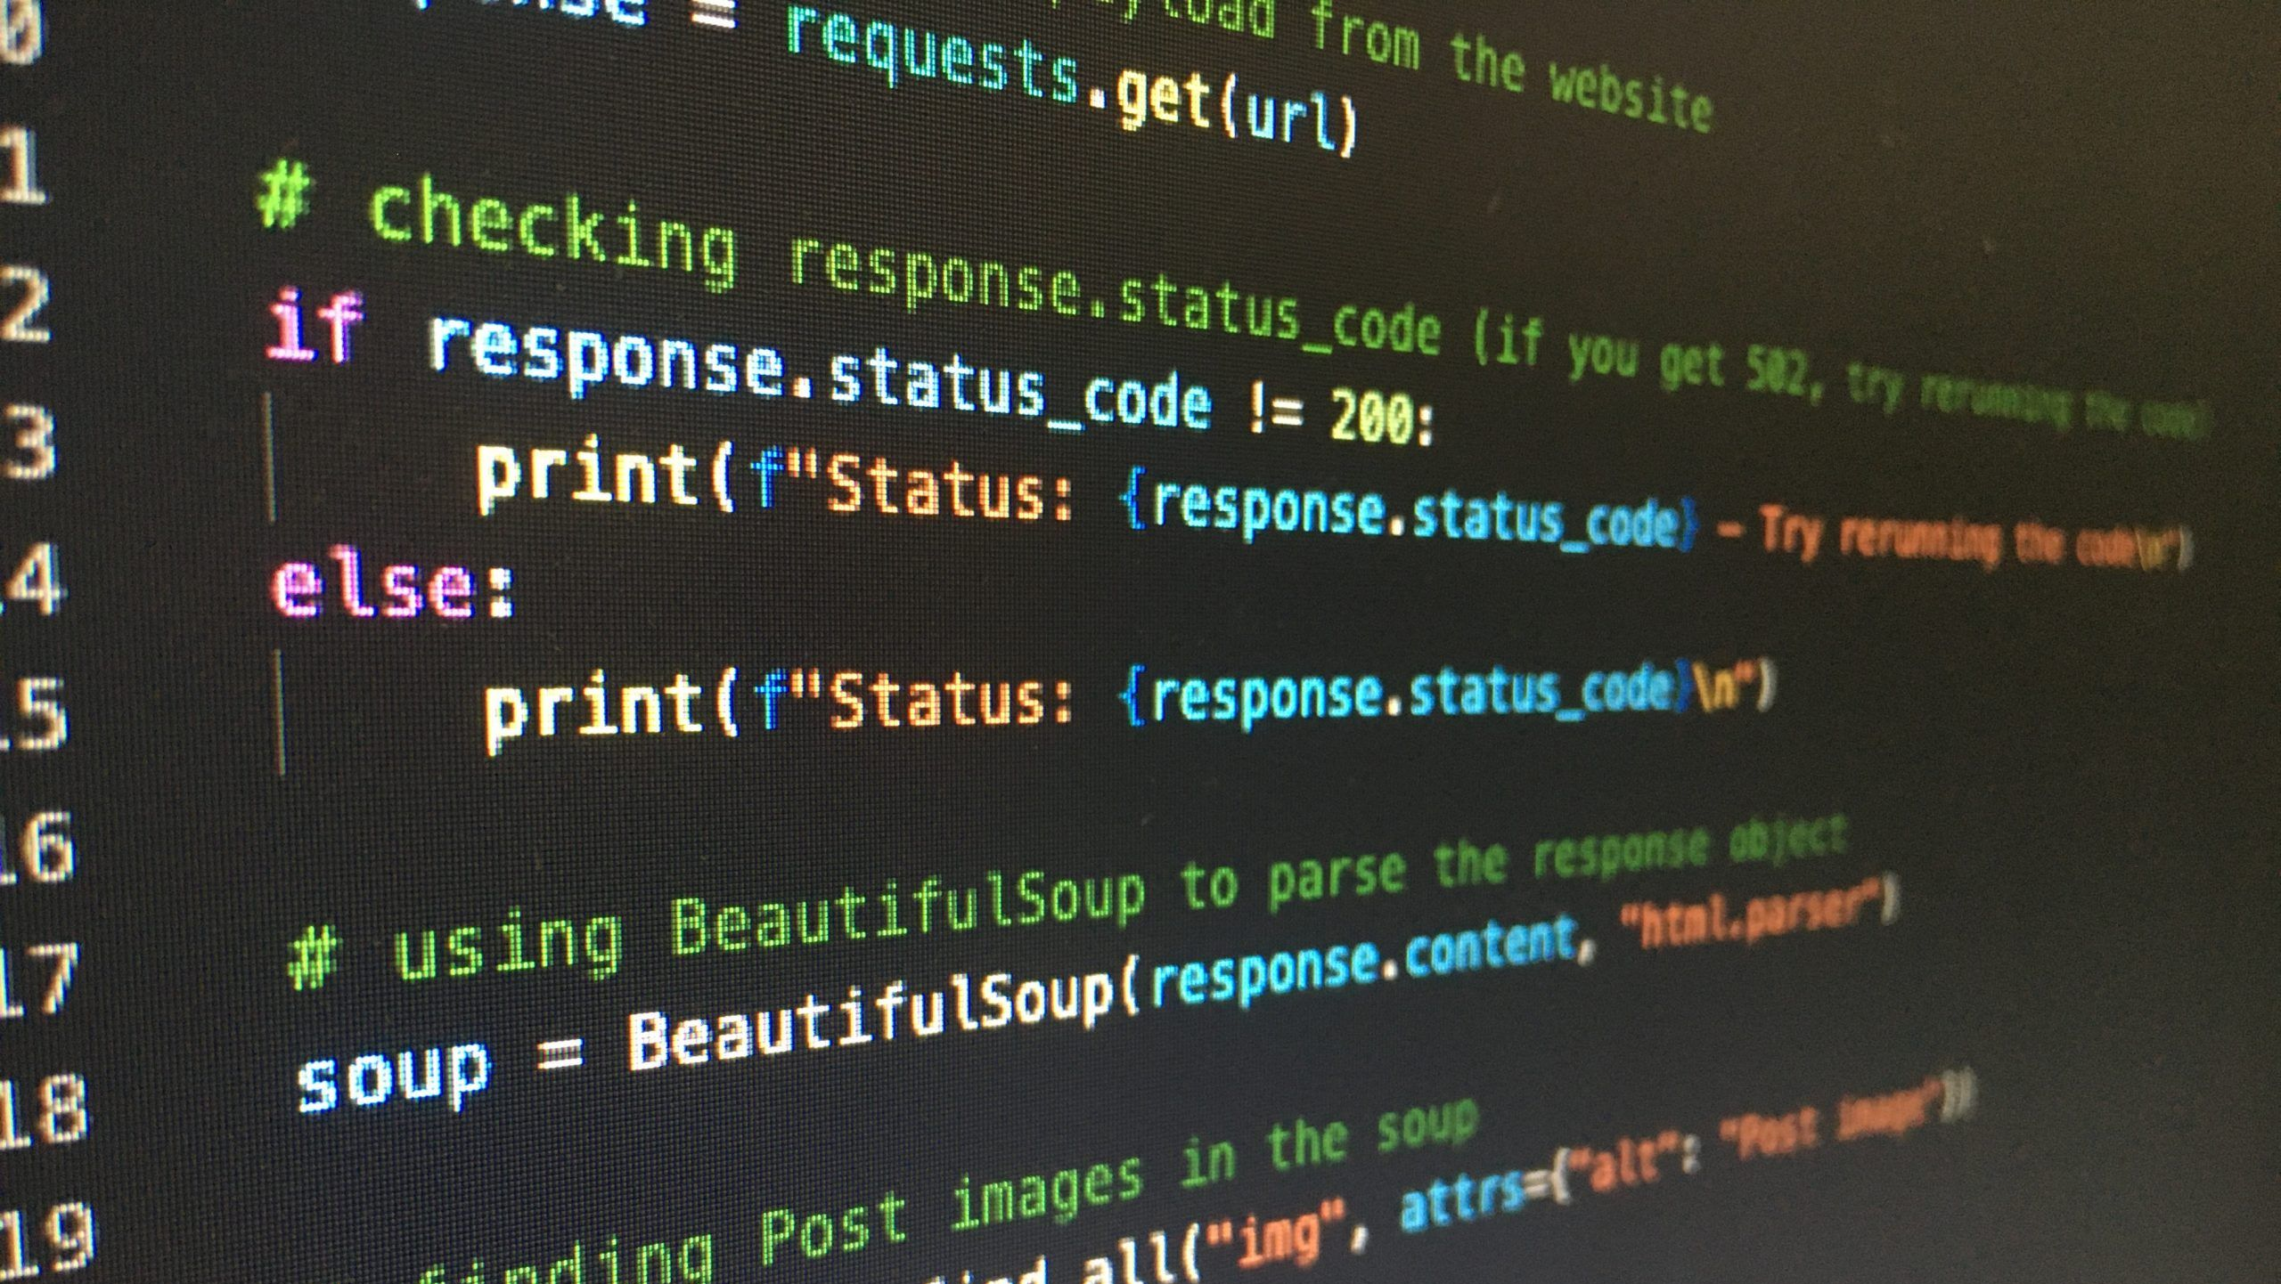
Önceki Hafta
Uygulama Örneği

Slide 4
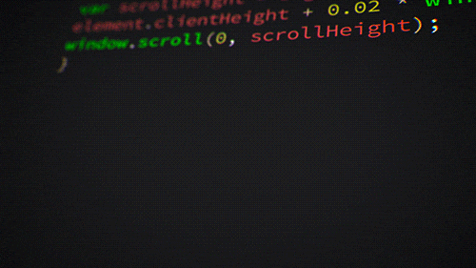
<Temel Programlama 1>
{01} Önceki Hafta Uygulama Örn.
while True:
menu()
secim = input("Seçiminiz: ")
if secim == "1":
stok_arttir()
elif secim == "2":
stok_dusur()
elif secim == "3":
stok_sorgula()
elif secim == "0":
print("Program sonlandırıldı.")
break
else:
print("Hatalı seçim! Tekrar deneyin.")
Stok sayısı gir: 10
1- Stok arttır
2- Stok düşür
3- Stok sorgula
0- Programı bitir
Seçiminiz: 1
Artırılacak miktar: 5
Stok arttırıldı. Güncel stok: 15
Öğr. Gör. Furkan DURMUŞ

Slide 5
Parametreli
Fonksiyonlar

Slide 6

{02} Parametreli Fonksiyonlar
Şu ana kadar fonksiyon tanımlarken parantez içleri hep boş bırakıldı. Bu şekilde parametre kullanmayan sadece içerdiği kod bloğunu işleyen fonksiyonlar yazıldı.
Fonksiyonların en önemli işlevlerinden biri de verileri parametre olarak alıp işledikten sonra size sonucu bildirebilme yetenekleridir.

Slide 7
{02} Parametreli Fonksiyonlar
Parametre, yazılan fonksiyona işlemesi için gönderilen veridir. Metin, sayı, liste ve benzeri veriler fonksiyonlara işlenmeleri için parametre ( bazen referans da denir) olarak gönderilebilir.
Bunun için fonksiyon tanımlanırken parantez içine gönderilecek parametrenin hangi adla işleneceğinin belirtilmesi yeterlidir.

Slide 8
<Temel Programlama 1>
{02} Parametreli Fonksiyonlar
def selamla(ad):
print("Merhaba " + ad)
selamla("Arda")
selamla("Ali")
selamla("Çağan")
Öğr. Gör. Furkan DURMUŞ

Slide 9
<Temel Programlama 1>
{02} Parametreli Fonksiyonlar
Eğer fonksiyon tanımlanırken parametre kullanacağı belirtilmiş ve parantez içine parametre tanımı yapılmışsa fonksiyon çağrılırken muhakkak parametre kullanılmalıdır. Aksi hâlde program çalışırken hata verecektir.
def selamla(ad):
print("Merhaba " + ad)
selamla("Arda")
selamla("Ali")
selamla("Çağan")
Öğr. Gör. Furkan DURMUŞ

Slide 10
<Temel Programlama 1>
{02} Parametreli Fonksiyonlar
def selamla(ad):
print("Merhaba " + ad)
selamla("Arda")
selamla()
selamla("Çağan")
Yandaki kodu yorumlayınız.
Öğr. Gör. Furkan DURMUŞ

Slide 11
<Temel Programlama 1>
{02} Parametreli Fonksiyonlar
def selamla(ad):
print("Merhaba " + ad)
selamla("Arda")
selamla()
selamla("Çağan")
Fonksiyon yazılırken alacağı parametrenin boş geçilmesi durumunda, parametre olarak varsayılan bir değer alacak şekilde düzenlenebilir.
Öğr. Gör. Furkan DURMUŞ

Slide 12
<Temel Programlama 1>
{02} Parametreli Fonksiyonlar
def selamla(ad = "yabancı"):
print("Merhaba " + ad)
selamla("Arda")
selamla()
selamla("Çağan")
Yanda, varsayılan (default) olarak atanan parametre değeri görülmektedir.
Varsayılan değerleri olan parametreler isteğe bağlı parametrelerdir.
Fonksiyonu çağırırken varsayılan değeri olan parametreleri göndermek zorunlu değildir.
Öğr. Gör. Furkan DURMUŞ

Slide 13
<Temel Programlama 1>
{02} Parametreli Fonksiyonlar
def isim_yazdir(ad, soyad):
print(ad, soyad)
def selamla(ad, soyad):
print("Merhaba", end=" ")
isim_yazdir(ad, soyad)
selamla("Arda", "Gül")
selamla("Çağan", "Atakul")
->Fonksiyonlar birden fazla parametre alabilir.
->Bir fonksiyonun içinde başka fonksiyon çağrılabilir.
Öğr. Gör. Furkan DURMUŞ

Slide 14
<Temel Programlama 1>
{02} Parametreli Fonksiyonlar
def selamla(ad, soyad):
print("Merhaba", ad, soyad)
selamla("Arda","Gül")
selamla("Çağan","Atakul")
DİKKAT : PARAMETRELERİ HANGİ SIRADA YAZILDI İSE, FONKSİYONDA O SIRADA GÖNDERİLMEDİLİR!
Öğr. Gör. Furkan DURMUŞ

Slide 15
<Temel Programlama 1>
{02} Parametreli Fonksiyonlar
def bilgi(isim, yas=0, tc = 0):
print(isim, yas, tc)
bilgi("Ahmet")
DİKKAT : Varsayılan (default) değeri olan parametrelerden sonra varsayılanı olmayan parametre tanımlanamaz.
Bir fonksiyonda birden fazla parametre varsa, isteğe bağlı (varsayılan değeri olan) parametreler en sonda yer almalıdır.
Öğr. Gör. Furkan DURMUŞ

Slide 16
<Temel Programlama 1>
{02} Parametreli Fonksiyonlar
def kontrol(...):
...
yas = int(input("Yaşınız : "))
kontrol(yas)
Kullanıcıdan aldığınız yaşa göre, kullanıcının ehliyet başvurusu yapıp yapamayacağını kontrol eden ‘kontrol’ fonksiyonunu yazınız.
Öğr. Gör. Furkan DURMUŞ

Slide 17
<Temel Programlama 1>
{02} Parametreli Fonksiyonlar
def topla(...):
...
topla(10,20)
İki sayının toplamını hesaplayıp ekrana yazdıran parametreli fonksiyonu yazınız.
Öğr. Gör. Furkan DURMUŞ

Slide 18
<Temel Programlama 1>
{02} Parametreli Fonksiyonlar
def hesapla(...):
...
hesapla(... , ...)
Kullanıcıdan kaç kişi oldukları bilgisini ve toplam hesabın ne kadar tuttuğu bilgisini alınız. Kişi başı ne kadar ödeme yapılması gerektiğini hesaplayan parametreli fonksiyonu yazınız.
Öğr. Gör. Furkan DURMUŞ

Slide 19
<Temel Programlama 1>
{02} While Döngü Uygulamaları
Python’da, parametreli bir fonksiyon yazarak KDV hesaplayan bir uygulama geliştiriniz.
1: Fonksiyon, ürün tutarını parametre olarak almalıdır.
2: KDV oranı varsayılan (default) olarak %20 olmalıdır.
3: İstenirse fonksiyon çağrılırken farklı bir KDV oranı da gönderilebilmelidir.
Fonksiyon, aşağıdaki şekilde çıktı üretmelidir.
Ürün tutarı: 100 TL
KDV oranı: %20
KDV tutarı: 20 TL
Toplam ödeme: 120 TL
Öğr. Gör. Furkan DURMUŞ

Slide 20
Fonksiyonlar
İle Oyun Örneği

Slide 21

<Temel Programlama 1>
{03} Fonksiyon İle Oyun Örneği
Birlikte oyun kodlayalım.
Öğr. Gör. Furkan DURMUŞ

Slide 22
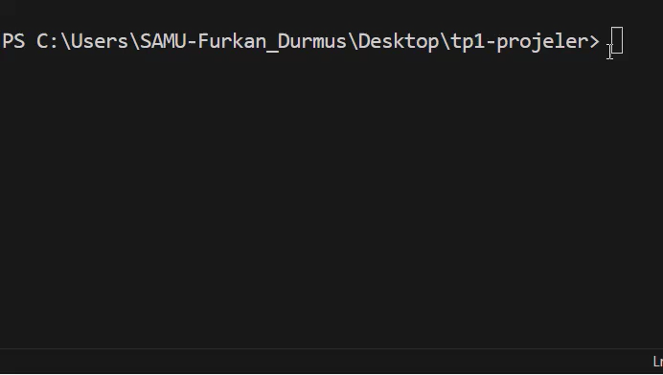
<Temel Programlama 1>
{03} Fonksiyon İle Oyun Örneği
Öğr. Gör. Furkan DURMUŞ

Slide 23
<Temel Programlama 1>
{03} Fonksiyon İle Oyun Örneği
Birlikte oyun kodlayalım.
Adım 1 – Oyuncuya ‘oyuncu_cani’ değişkeninde 100 can tanımlayalım.
Öğr. Gör. Furkan DURMUŞ

Slide 24
<Temel Programlama 1>
{03} Fonksiyon İle Oyun Örneği
Birlikte oyun kodlayalım.
Adım 1 – Oyuncuya ‘oyuncu_cani’ değişkeninde 100 can tanımlayalım.
Adım 2 – ’pc_can’ değişkeni ile PC’ye Random kütüphanesi kullanarak 80 – 120
arasında can tanımlayalım.
Öğr. Gör. Furkan DURMUŞ

Slide 25
<Temel Programlama 1>
{03} Fonksiyon İle Oyun Örneği
Birlikte oyun kodlayalım.
Adım 1 – Oyuncuya ‘oyuncu_cani’ değişkeninde 100 can tanımlayalım.
Adım 2 – ‘pc_can’ değişkeni ile PC’ye Random kütüphanesi kullanarak 80 – 120
arasında can tanımlayalım.
Adım 3 – ‘1- Savaş’ , ‘2- Can Topla’, ‘0- Oyunu Bitir’ başlıklarından oluşan bir
menu() fonksiyonu oluşturalım.
Öğr. Gör. Furkan DURMUŞ

Slide 26
<Temel Programlama 1>
{03} Fonksiyon İle Oyun Örneği
Birlikte oyun kodlayalım.
Adım 1 – Oyuncuya ‘oyuncu_cani’ değişkeninde 100 can tanımlayalım.
Adım 2 – ‘pc_can’ değişkeni ile PC’ye Random kütüphanesi kullanarak 80 – 120
arasında can tanımlayalım.
Adım 3 – ‘1- Savaş’ , ‘2- Can Topla’, ‘3- Oyunu Bitir’ başlıklarından oluşan bir
menu() fonksiyonu oluşturalım.
Adım 4 – While True içerisinde bu menüyü çağırıp ‘secim’ alalım. Eğer secim==‘0’
ise ‘çıkış yapılıyor’ yazıp break ile döngü bitsin. else için ‘hatalı
giriş yaptınız’ yazsın.
Öğr. Gör. Furkan DURMUŞ

Slide 27
<Temel Programlama 1>
{03} Fonksiyon İle Oyun Örneği
Birlikte oyun kodlayalım.
Adım 1 – Oyuncuya ‘oyuncu_cani’ değişkeninde 100 can tanımlayalım.
Adım 2 – ‘pc_can’ değişkeni ile PC’ye Random kütüphanesi kullanarak 80 – 120
arasında can tanımlayalım.
Adım 3 – ‘1- Savaş’ , ‘2- Can Topla’, ‘3- Oyunu Bitir’ başlıklarından oluşan bir
menu() fonksiyonu oluşturalım.
Adım 4 – While True içerisinde bu menüyü çağırıp ‘secim’ alalım. Eğer secim==‘0’
ise ‘çıkış yapılıyor’ yazıp break ile döngü bitsin. else için ‘hatalı
giriş yaptınız’ yazsın.
Adım 5 – ’savas’ adında bir fonksiyon tanımlayalım. Bu fonksiyon global’deki
‘oyuncu_cani’ ve ‘pc_can’ a erişebilsin. While döngüsü içinde secim ==
‘1’ ise savas fonksiyonu çalışsın.
Öğr. Gör. Furkan DURMUŞ

Slide 28
<Temel Programlama 1>
{03} Fonksiyon İle Oyun Örneği
Birlikte oyun kodlayalım.
Adım 6 – savas() fonksiyonu içinde ‘verilen_hasar’ ve ‘alinan_hasar’ adında
2 değişken olsun. Bu değişkenler 10 ile 20 arasında random bir sayı
alsın.
Öğr. Gör. Furkan DURMUŞ

Slide 29
<Temel Programlama 1>
{03} Fonksiyon İle Oyun Örneği
Birlikte oyun kodlayalım.
Adım 6 – savas() fonksiyonu içinde ‘verilen_hasar’ ve ‘alinan_hasar’ adında
2 değişken olsun. Bu değişkenler 10 ile 20 arasında random bir sayı
alsın.
Adım 7 – savas() fonksiyonunda ‘oyuncu_cani’ ‘alinan_hasar’ neticesinde
güncellensin.
Öğr. Gör. Furkan DURMUŞ

Slide 30
<Temel Programlama 1>
{03} Fonksiyon İle Oyun Örneği
Birlikte oyun kodlayalım.
Adım 6 – savas() fonksiyonu içinde ‘verilen_hasar’ ve ‘alinan_hasar’ adında
2 değişken olsun. Bu değişkenler 10 ile 20 arasında random bir sayı
alsın.
Adım 7 – savas() fonksiyonunda ‘oyuncu_cani’ ‘alinan_hasar’ neticesinde
güncellensin.
Adım 8 – savas() fonksiyonunda ‘pc_cani’ ‘verilen_hasar’ neticesinde
güncellensin.
Öğr. Gör. Furkan DURMUŞ

Slide 31
<Temel Programlama 1>
{04} Fonksiyon İle Oyun Örneği
Birlikte oyun kodlayalım.
Adım 6 – savas() fonksiyonu içinde ‘verilen_hasar’ ve ‘alinan_hasar’ adında
2 değişken olsun. Bu değişkenler 10 ile 20 arasında random bir sayı
alsın.
Adım 7 – savas() fonksiyonunda ‘oyuncu_cani’ ‘alinan_hasar’ neticesinde
güncellensin.
Adım 8 – savas() fonksiyonunda ‘pc_cani’ ‘verilen_hasar’ neticesinde
güncellensin.
Adım 9 – savas() fonksiyonunda alttaki gibi çıktı üretilsin.
PC'ye vurdun: 14 hasar
PC sana vurdu: 20 hasar
Sen: 80 | PC: 76
Öğr. Gör. Furkan DURMUŞ

Slide 32
<Temel Programlama 1>
{03} Fonksiyon İle Oyun Örneği
Birlikte oyun kodlayalım.
Adım 10 –’can_topla’ adında bir fonksiyon tanımlayalım. Bu fonksiyon global’deki
‘oyuncu_cani’ değişkenine erişebilsin. While döngüsü içinde secim ==
‘2’ ise can_topla fonksiyonu çalışsın.
Öğr. Gör. Furkan DURMUŞ

Slide 33
<Temel Programlama 1>
{03} Fonksiyon İle Oyun Örneği
Birlikte oyun kodlayalım.
Adım 10 –’can_topla’ adında bir fonksiyon tanımlayalım. Bu fonksiyon global’deki
‘oyuncu_cani’ değişkenine erişebilsin. While döngüsü içinde secim ==
‘2’ ise can_topla fonksiyonu çalışsın.
Adım 11 – can_topla() fonksiyonu içinde ‘iyilisme’ adında değişken olsun.
Bu değişkenler 10 ile 20 arasında random bir sayı alsın.
Öğr. Gör. Furkan DURMUŞ

Slide 34
<Temel Programlama 1>
{03} Fonksiyon İle Oyun Örneği
Birlikte oyun kodlayalım.
Adım 10 –’can_topla’ adında bir fonksiyon tanımlayalım. Bu fonksiyon global’deki
‘oyuncu_cani’ değişkenine erişebilsin. While döngüsü içinde secim ==
‘2’ ise can_topla fonksiyonu çalışsın.
Adım 11 – can_topla() fonksiyonu içinde ‘iyilisme’ adında değişken olsun.
Bu değişkenler 10 ile 20 arasında random bir sayı alsın.
Adım 12 – can_topla() fonksiyonunda ‘oyuncu_cani’ ‘iyilisme’ neticesinde
güncellensin.
Öğr. Gör. Furkan DURMUŞ

Slide 35
<Temel Programlama 1>
{03} Fonksiyon İle Oyun Örneği
Birlikte oyun kodlayalım.
Adım 10 –’can_topla’ adında bir fonksiyon tanımlayalım. Bu fonksiyon global’deki
‘oyuncu_cani’ değişkenine erişebilsin. While döngüsü içinde secim ==
‘2’ ise can_topla fonksiyonu çalışsın.
Adım 11 – can_topla() fonksiyonu içinde ‘iyilisme’ adında değişken olsun.
Bu değişkenler 10 ile 20 arasında random bir sayı alsın.
Adım 12 – can_topla() fonksiyonunda ‘oyuncu_cani’ ‘iyilisme’ neticesinde
güncellensin.
Adım 13 – can_topla fonksiyonunda alttaki gibi çıktı üretilsin.
Can topladın: 10
Güncel can: 56 | PC: 28
Öğr. Gör. Furkan DURMUŞ

Slide 36
<Temel Programlama 1>
{03} Fonksiyon İle Oyun Örneği
Birlikte oyun kodlayalım.
Adım 14 – While içerisindeki secim == ‘1’ de savas() sonrası canları kontrol
etsin. Eğer ‘oyuncu_cani’ 0’a eşit veya daha küçükse ‘Kaybettiniz ☹’
yazıp while döngüsünü bitirsin.
Öğr. Gör. Furkan DURMUŞ

Slide 37
<Temel Programlama 1>
{03} Fonksiyon İle Oyun Örneği
Birlikte oyun kodlayalım.
Adım 14 – While içerisindeki secim == ‘1’ de savas() sonrası canları kontrol
etsin. Eğer ‘oyuncu_cani’ 0’a eşit veya daha küçükse ‘Kaybettiniz ☹’
yazıp while döngüsünü bitirsin.
Adım 15 – While içerisindeki secim == ‘1’ de savas() sonrası canları kontrol
etsin. Eğer ‘pc_can’ 0’a eşit veya daha küçükse ‘Kazandınız !!!’
yazıp while döngüsünü bitirsin.
Öğr. Gör. Furkan DURMUŞ

Slide 38

Son

